Slide 1

Kriptografi – Pertemuan 9 PSEUDO RANDOM DAN TEKNIK STREAM CIPHER
Sindhu Rakasiwi, M.Kom

Slide 2
Kompetensi Dasar
Mahasiswa menyelesaikan soal teknik stream cipher

Slide 3
Konten
1
Random Number
2
Pseudorandom Number Generator
3
Stream Cipher

Slide 4
Random Number (Bilangan Acak)
Stalling, 2011:
Sistem bilangan acak berperan penting dalam proses enkripsi
Beberapa algoritma keamanan jaringan dan protokol berbasis kriptografi menggunakan sistem bilangan biner acak, seperti:
Pembangkitan kunci algoritma RSA
Pembangkitan bit stream untuk eknripsi symetric stream

Slide 5
Random Number (Bilangan Acak)
Randomness (keacakan):
Uniform Distribution
Distribusi aliran bit harus bersifat merata (uniform), yakni jumlah kemunculan bilangan 1 dan 0 kurang lebih sama
Independence
Tidak ada satupun bagian dari aliran bit yang dapat diterka/diduga dari bagian lainnya

Slide 6
Random Number (Bilangan Acak)
True Random Number Generator (TRNG)
Inputan berupa bilangan yang benar-benar acak (true random) yang sering disebut entropy source.
Nilai entropy source diambil dari lingkungan fisik komputer, yang dapat berupa pola waktu penekanan tombol, aktifitas media penyimpanan (disk), gerakan mouse, maupun sistem waktu (clock).

Slide 7
Random Number (Bilangan Acak)
Pseudorandom Number Generator (PRNG)
Mengambil bilangan tertentu yang disebut seed, untuk menghasilkan urutan bit dengan menggunakan algoritma tertentu.
Adanya proses timbal balik, yakni output/keluaran yang dihasilkan digunakan sebagai inputan pada proses selanjutnya
Bit yang dihasilkan semata-mata ditentukan oleh nilai input.

Slide 8
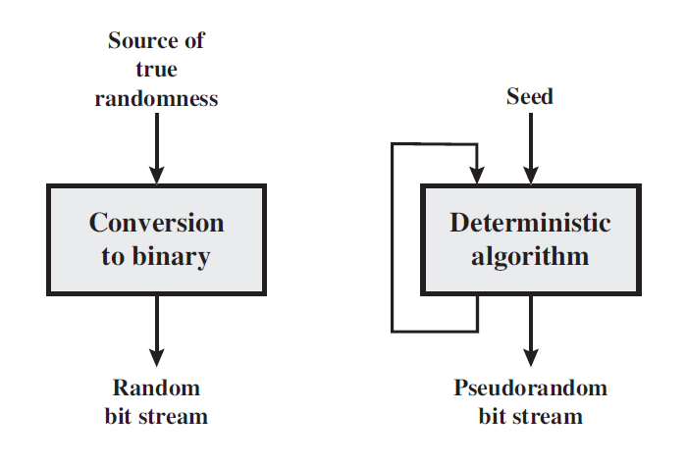
Random Number (Bilangan Acak)
TRNG
PRNG

Slide 9
PRNG
Linear Congruential Generator
Blum Blum Shub Generator

Slide 10
Linier Congruential Generator (LC)
Salah satu teknik yang banyak digunakan untuk membangkitkan bilangan acak (Stalling, 2011)
LC pertama kali diusulkan oleh Lehmer

Slide 11
Linier Congruential Generator (LC)
LC mempunyai 4 buah parameter utama:
m the modulus m > 0
a the multiplier 0 < a < m
c the increment 0 < c < m
X₀ the starting value (seed) 0 < X₀ < m
Urutan bilangan acak X_{n} didapatkan secara iteratif dengan persamaan berikut:
X_{n+1} = (a X_{n} + c) mod m

Slide 12
Linier Congruential Generator (LC)
Pemilihan nilai a, c, dan m sangat penting dalam menghasilkan bilangan acak yang baik
Contoh:
misal nilai a=7, c=0, m=32, dan X₀=1
Menghasilkan urutan: {7, 17, 23, 1, 7, 17,dst}
Rumus = X_{n+1} = (a X_{n} + c) mod m
n=0, maka X₀₊₁ = (a. X₀ + c) mod m = (7 x 1 + 0) mod 32 = 7
n=1, maka X₁₊₁ = (a. X₁ + c) mod m = (7 x 7 + 0) mod 32 = 17
n=2, maka X₂₊₁ = (a. X₂ + c) mod m = (7 x 17 + 0) mod 32 = 23
n=3, maka X₃₊₁ = (a. X₃ + c) mod m = (7 x 23 + 0) mod 32 = 1
n=4, maka X₄₊₁ = (a. X₄ + c) mod m = (7 x 1 + 0) mod 32 = 7
(sudah sama dengan n=0 maka stop)

Slide 13
Linier Congruential Generator (LC)
Pemilihan nilai a, c, dan m sangat penting dalam menghasilkan bilangan acak yang baik
Contoh:
misal nilai a=7, c=0, m=32, dan X₀=1
Menghasilkan urutan: {7, 17, 23, 1, 7, 17,dst}
Contoh diatas adalah bilangan acak yang tidak baik, karena dari 32 nilai yang mungkin, hanya ada 4 nilai yang digunakan. Urutan bilangan acak diatas disebut mempunyai periode 4

Slide 14
Linier Congruential Generator (LC)
Latihan:
Diketahui:
a=5, c=0, m=32, dan X₀=1
Tentukan urutan bilangan acak yang dihasilkan !
Berapa nilai period dari urutan bilangan acak yg diperoleh ?

Slide 15
Blum Blum Shub Generator (BBSG)
Teknik yang populer digunakan untuk membangkitkan bilangan acak yang aman.
BBS telah dibuktikan oleh publik sebagai teknik dengan kekuatan kriptografik paling kuat dibanding teknik yang lain (Stalling, 2011)

Slide 16
Blum Blum Shub Generator (BBSG)
Prosedur dalam BBS:
Pilih 2 bilangan prima besar p dan q dimana keduanya mempunyai sisa hasil bagi 3 jika dibagi dengan 4
p ≡ q ≡ 3 (mod 4)
Hitung nilai n = p x q
Pilih bilangan s yang relatif prima / koprima terhadap n

Slide 17
Blum Blum Shub Generator (BBSG)
Prosedur dalam BBS:
BBS akan membangkitkan urutan bilangan X_{i} dan bilangan bit B_{i} dengan persamaan berikut:
X₀ = s² mod n
X_{i+1} = X_{i}² mod n
B_{i} = X_{i} mod 2

Slide 18
Blum Blum Shub Generator (BBSG)
Contoh:
Diketahui : p = 7, q = 11, s = 5
n = 7 x 11 = 77
X₀ = s² mod n = 5² mod 77 = 25 ; B₀ = 1
X₁ = X₀² mod n = 25² mod 77 = 9 ; B₁ = 1
X₂ = X₁² mod n = 9² mod 77 = 4 ; B₂ = 0
X₃ = X₂² mod n = 4² mod 77 = 16 ; B₃ = 0
X₄ = X₃² mod n = 16² mod 77 = 25 ; B₄ = 1
Bitstream = 1001

Slide 19
Blum Blum Shub Generator (BBSG)
Latihan:
Diketahui :
p = 383, q= 503, s=101355
Tentukan urutan bilangan acak yang dihasilkan !
Tentukan urutan bit dari bilangan acak yang dihasilkan !
Buatlah sampai dengan X8 saja.
*gunakan alat bantu kalkulator

Slide 20
Stream Cipher
Teknik stream cipher melakukan enkripsi setiap bit ataupun byte
Nilai kunci (key stream) dihasilan dari PRNG
Ciphertext didapatkan dengan melakukan operasi Exclusive-OR (XOR) terhadap bit Plaintext dan kunci
Proses dekripsi didapatkan dengan melakukan operasi XOR terhadap bit Ciphertext dan kunci

Slide 21
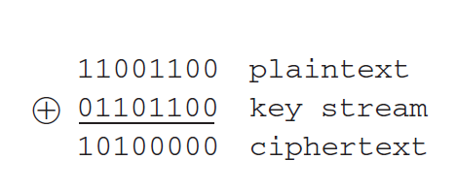
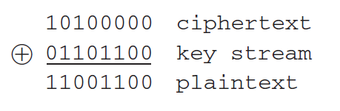
Stream Cipher
Contoh:
Enkripsi
Dekripsi

Slide 22
Stream Cipher
Latihan:
Gunakan kunci yang didapat dari Latihan BBS sebelumnya untuk mengenkripsi bit plaintext berikut:
10011010
2. Lakukan dekripsi terhadap ciphertext yang didapatkan

Slide 23
TERIMAKASIH

